Slide 1

Repaso POO y UML (Evaluación Miércoles)
Unidad 01: Introducción a la POO
Fecha: Lunes 25 de Agosto, 2025
Horario: 10:50 - 13:30
Docente: Diego Obando

Slide 2

📚 Repaso Teórico

Slide 3
Los 4 Pilares de la POO
1. Abstracción: Simplificar la realidad, enfocándose en lo esencial 2. Encapsulamiento: Ocultar detalles internos, exponer solo lo necesario 3. Herencia: Reutilizar código, crear jerarquías de clases 4. Polimorfismo: Un mismo método puede comportarse diferente según la clase

Slide 4
Elementos de Diagramas UML
Clases: Rectángulos con nombre, atributos y métodos
Herencia: Flecha con triángulo vacío (▷)
Asociación: Línea simple
Multiplicidad: 1, , 0..1, 1..

Slide 5
📝 Puntos Clave para la Evaluación
✅ Checklist de Repaso
Diagramas UML:
Identificar clases, atributos y métodos
Reconocer tipos de relaciones (herencia, asociación)
Interpretar multiplicidad (1, *, 0..1, etc.)
Diferenciar clases abstractas de concretas

Slide 6
📝 Puntos Clave para la Evaluación
Código TypeScript:
Crear clases con constructor y métodos
Implementar herencia con extends y super
Usar modificadores de acceso (private, protected, public)
Aplicar polimorfismo y métodos abstractos

Slide 7
📝 Puntos Clave para la Evaluación
Conceptos POO:
Explicar abstracción, encapsulamiento, herencia, polimorfismo
Identificar estos pilares en código existente
Proponer mejoras usando principios POO

Slide 8
🔗 Conectores y Relaciones en UML

Slide 9
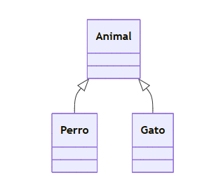
🎯 Tipos de Conectores
Herencia (Inheritance): <|--
Significado: "Perro ES UN Animal", "Gato ES UN Animal"
Uso: Cuando una clase hereda de otra (extends)

Slide 10
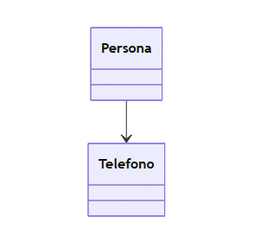
🎯 Tipos de Conectores
Asociación (Association): -->
Significado: "Persona TIENE/USA un Teléfono"
Uso: Relación general entre clases

Slide 11
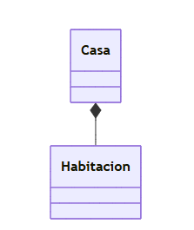
🎯 Tipos de Conectores
Composición (Composition): *--
Significado: "Casa ESTÁ COMPUESTA de Habitaciones"
Uso: Relación fuerte - si se destruye Casa, se destruyen las Habitaciones

Slide 12
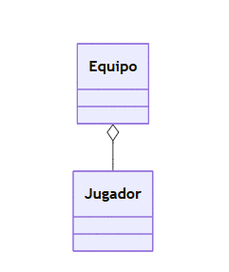
🎯 Tipos de Conectores
Agregación (Aggregation): o--
Significado: "Equipo TIENE Jugadores"
Uso: Relación débil - Jugadores pueden existir sin el Equipo

Slide 13
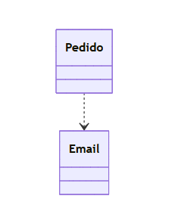
🎯 Tipos de Conectores
Dependencia (Dependency): ..>
Significado: "Pedido DEPENDE/USA Email temporalmente"
Uso: Una clase usa otra sin tener una relación permanente

Slide 14
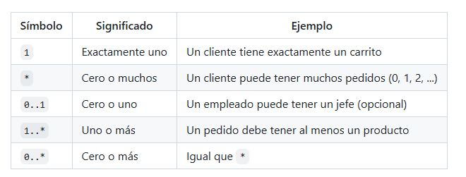
📊 Cardinalidad / Multiplicidad
La cardinalidad indica cuántos objetos pueden participar en una relación:

Slide 15
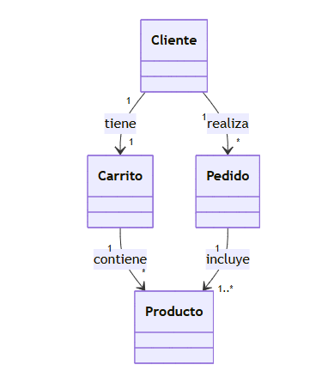
🎨 Ejemplo Completo con Cardinalidad
Interpretación:
1 Cliente tiene exactamente 1 Carrito
1 Cliente puede realizar muchos (0 o más) Pedidos
1 Carrito puede contener muchos (0 o más) Productos
1 Pedido debe incluir al menos 1 Producto (1 o más)

Slide 16
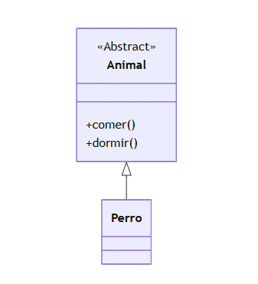
💡 Anotaciones Especiales
Clases Abstractas: <<Abstract>>

Slide 17
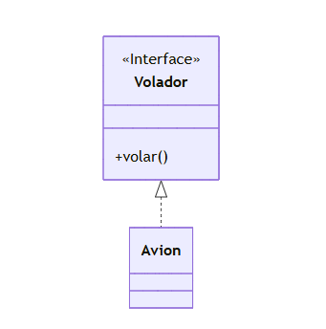
💡 Anotaciones Especiales
Interfaces: <<Interface>>

Slide 18
🔥 Ejercicios Prácticos de Repaso

Slide 19
📖 Ejercicio 1: Sistema de Biblioteca
Enunciado: Diseña un sistema para una biblioteca que permita gestionar libros y préstamos.
Requisitos:
Un Libro tiene título, autor, ISBN y está disponible o prestado
Un Usuario tiene nombre, email y puede tener múltiples préstamos activos
Un Préstamo relaciona un libro con un usuario, tiene fecha de préstamo y devolución
Los usuarios pueden ser Estudiantes (con carrera) o Profesores (con departamento)

Slide 20
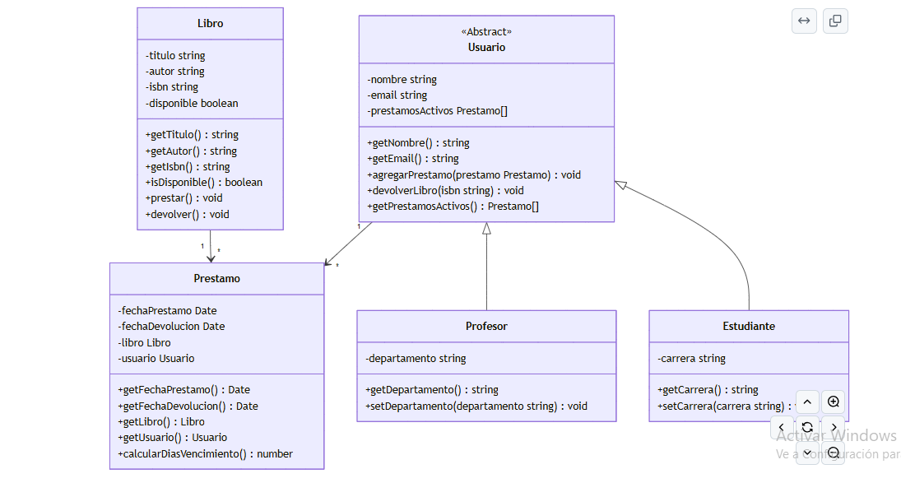

Slide 21
🎓 Ejercicio 2: Gestión de Cursos Académicos
Enunciado: Desarrolla un sistema para gestionar cursos en una institución educativa.
Requisitos:
Un Curso tiene nombre, código, créditos y cupo máximo
Un Estudiante tiene matrícula, nombre, carrera y puede inscribirse en múltiples cursos
Un Profesor tiene código, nombre, especialidad y puede dictar múltiples cursos
Una Inscripción relaciona un estudiante con un curso, tiene fecha y nota final

Slide 22
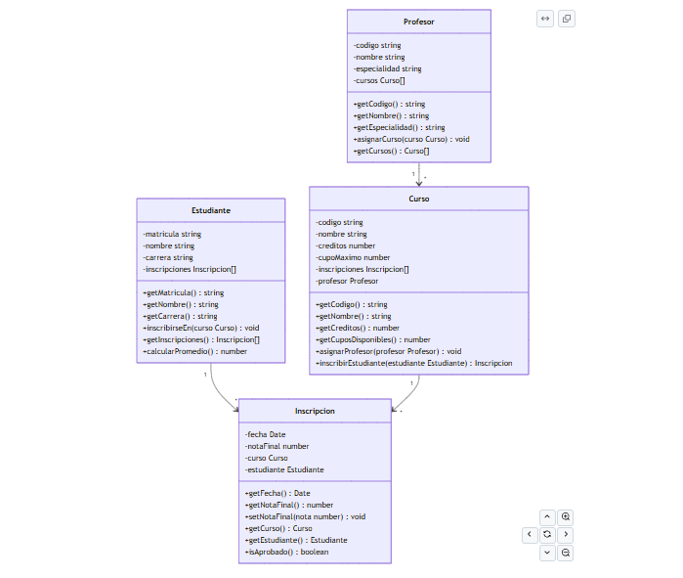

Slide 23
🛒 Ejercicio 3: Tienda Online
Enunciado: Crea un sistema básico para una tienda online que permita gestionar productos, clientes y pedidos.
Requisitos:
Un Producto tiene código, nombre, precio y stock disponible
Un Cliente tiene id, nombre, email y dirección de envío
Un Carrito pertenece a un cliente y puede contener múltiples productos
Un Pedido se genera desde un carrito, tiene fecha, total y estado de entrega

Slide 24
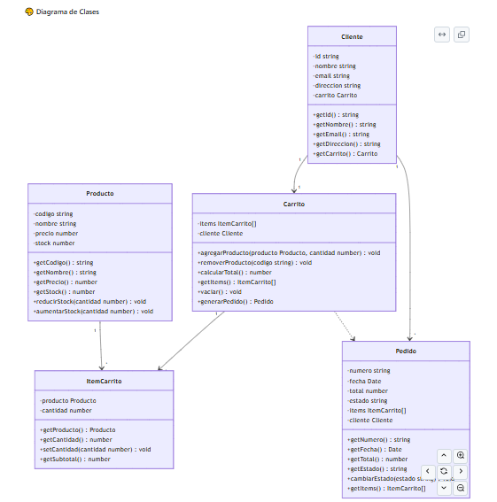

Slide 25
🚗 Ejercicio 4: Sistema de Vehículos
Enunciado: Desarrolla un sistema para una empresa de alquiler de vehículos.
Requisitos:
Vehículo es una clase abstracta con marca, modelo, año y tarifa diaria
Auto y Moto heredan de Vehículo, cada uno con características específicas
Un Conductor tiene licencia, nombre, experiencia y puede alquilar vehículos
Un Alquiler relaciona un conductor con un vehículo, tiene fechas y costo total

Slide 26
